Slide 1
Fernsehbrücke Space Bridge Телемост

Slide 2
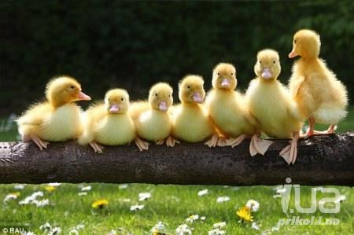
Музыкальная пауза

Slide 3
English poems

Slide 4
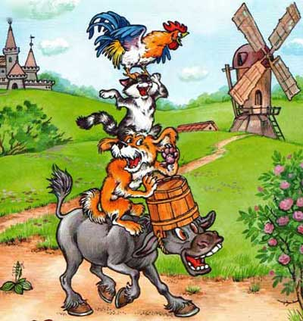
Bremer Stadtmusikanten

Slide 5
Германские языки
шведский
датский
английский
немецкий
норвежский

Slide 7
Sprichwörter Proverbs Пословицы
Время-деньги.
Time is money.
Zeit ist Geld.
2. Голод- лучший повар.
Hunger is the best sauce.
Hunger ist der beste Koch.
3. Ночью все кошки серые.
All cats are grey in the night.
Bei Nacht sind alle Katzen grau.

Slide 8
